Slide 1

Bài 4 - Văn bản 2:
CHUYỆN CỔ NƯỚC MÌNH
- Lâm Thị Mỹ Dạ -

Slide 2

Em biết những câu chuyện dân gian nào? Trong những câu chuyện đó em thích nhân vật nào nhất? Vì sao?

Slide 3

Những câu chuyện đó gợi cho em suy nghĩ gì?

Slide 4

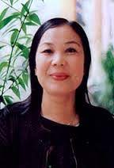
1. Tác giả
Lâm Thị Mỹ Dạ
Sinh : 1949;
Quê quán: Quảng Bình;
Là nhà thơ nữ nổi tiếng, là hội viên HNV Việt Nam. Có nhiều tác phẩm đạt giải cao.
- Phong cách thơ nhẹ nhàng, đằm thắm, trong trẻo, thể hiện một tâm hồn tinh tế, giàu yêu thương.

Slide 5

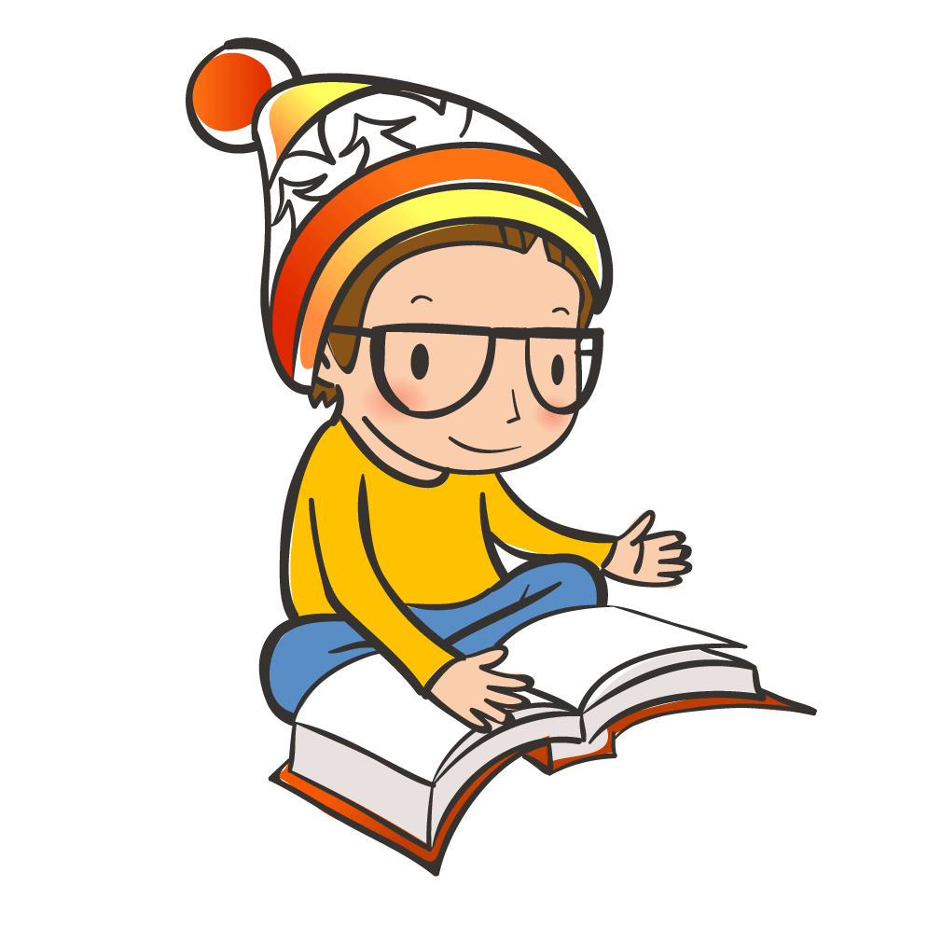
2. Tác phẩm
- Thảo luận nhóm (2 em/nhóm). Thời gian 3 phút
? Nêu xuất xứ của bài thơ?
? Bài thơ thuộc thể thơ nào? Em hãy chỉ ra đặc điểm của thể thơ này?
? Phương thức biểu đạt của văn bản là gì?

Slide 6
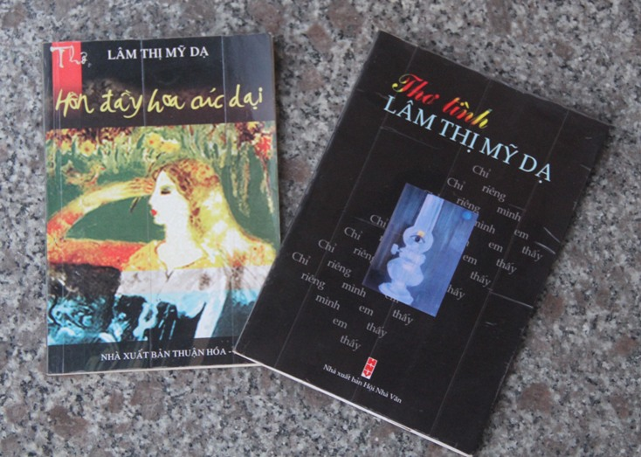
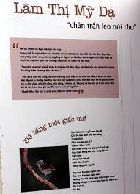
2. Tác phẩm
- Rút từ Tuyển tập, NXB Hội nhà văn, Hà Nội, 2011, tr.203.
- Thể loại: thơ lục bát;
- Phương thức biểu đạt: tự sự kết hợp biểu cảm;

Slide 7

1. Những câu chuyện được gợi ra trong bài thơ
Ai nhanh hơn?
* Thể lệ:
- Có 2 đội chơi, mỗi đội 3 HS.
- Thành viên các đội lần lượt tìm câu thơ trong bài Chuyện cổ nước mình gợi nhớ ra câu chuyện cổ và ghi lên bảng. Đội nào hoàn thành trước và đúng là thắng cuộc
* Thời gian: 3 phút

Slide 8
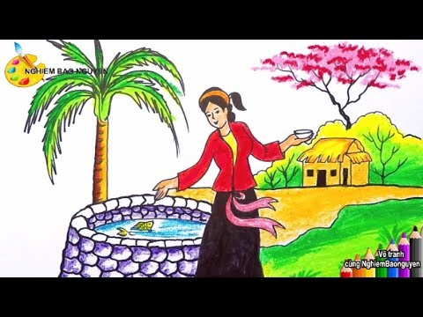
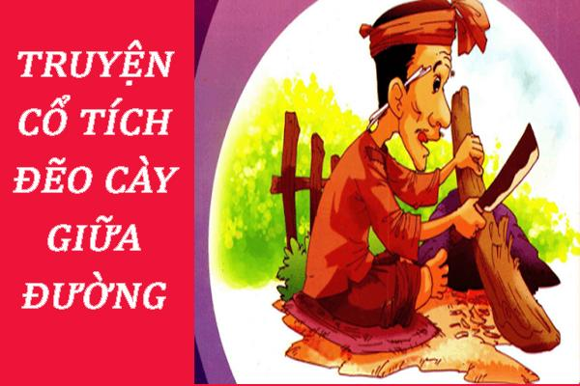

1. Những câu chuyện được gợi ra trong bài thơ
Thị thơm thì giấu người thơm
Chăm làm thì được áo cơm cửa nhà
Tấm Cám
- Đẽo cày theo ý người ta
Sẽ thành khúc gỗ chẳng ra việc gì
Đẽo cày giữa đường
Đậm đà cái tích trầu cau
Miếng trầu đỏ thắm nặng sâu tình người
Sự tích trầu cau

Slide 9
2. Ý nghĩa được gợi ra từ những câu chuyện cổ
a) Vẻ đẹp về tình người
- vừa nhân hậu lại tuyệt vời sâu xa,
- Thương người …
- hiền, ngay ….
- rất công bằng, rất thông minh
- vừa độ lượng lại đa tình, đa mang.
Điệp ngữ, liệt kê
➔ Những giá trị nhân văn tốt đẹp: Lòng nhân hậu, sự vị tha, độ lượng, bao dung,...
➔ Tình cảm yêu mến với chuyện cổ

Slide 10
b) Lời căn dặn, những bài học từ cha ông đến con cháu trong những câu chuyện cổ
Thảo luận nhóm
Nhóm 1: Đời ông cha với đời tôi
Như con sông với chân trời đã xa
Chỉ còn chuyện cổ thiết tha
Cho tôi nhận mặt ông cha của mình
? Tác giả đã sử dụng biện pháp tu từ nào? Qua đó tác giả muốn nói gì trong những câu thơ trên? Em thấy tình cảm nào của tác giả được bộc lộ?
Nhóm 2: Tôi nghe chuyện cổ thầm thì
Lời ông cha dạy cũng vì đời sau
? Hai câu thơ trên gợi cho em những suy nghĩ gì?
Nhóm 3: ? Theo em vì sao với nhà thơ, những câu chuyện cổ “Vẫn luôn mới mẻ rạng ngời lương tâm”? Qua đó em nhận ra chuyện cổ có vai trò như thế nào trong đời sống con người?

Slide 11
b) Lời căn dặn, những bài học từ cha ông đến con cháu trong những câu chuyện cổ
Đời ông cha với đời tôi
Như con sông với chân trời đã xa
Chỉ còn chuyện cổ thiết tha
Cho tôi nhận mặt ông cha của mình
So sánh, hoán dụ
→ là cầu nối, là nhân chứng, là nơi lưu giữ những suy nghĩ, tình cảm… của ông cha ta
➔ Hiểu về thế giới tinh thần: tâm hồn, phong tục, quan niệm đạo đức, triết lý nhân sinh … của cha ông

Slide 12
b. Lời căn dặn, những bài học của cha ông trong những câu chuyện cổ
- “Tôi nghe chuyện cổ thầm thì
Lời ông cha dạy cũng vì đời sau”
→ Bài học về đạo lý làm người : chân thành, nhân ái, cần cù; có kiến thức…
Ở hiền thì lại gặp hiền
Người ngay thì gặp người tiên độ trì
…Thị thơm thì giấu người thơm
Chăm làm thì được áo cơm cửa nhà
Đẽo cày theo ý người ta
…Sẽ thành khúc gỗ chẳng ra việc gì
Miếng trầu đỏ thắm nặng sâu tình người

Slide 13
b) Lời căn dặn, những bài học từ cha ông đến con cháu trong những câu chuyện cổ
- “Vẫn luôn mới mẻ rạng ngời lương tâm”
➔ Vẻ đẹp về tình người và những bài học về cuộc sống trong những câu chuyện cổ vẫn còn nguyên giá trị, GD con người
➔ Là hành trang, là động lực phấn đấu của mỗi con người -> khẳng định tầm quan trọng của những câu chuyện cổ trong đời sống tinh thần

Slide 14
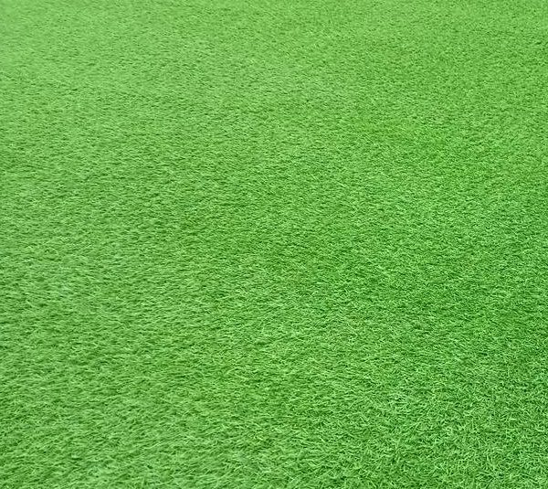

2. Ý nghĩa được gợi ra từ những câu chuyện cổ
Vẻ đẹp tình người
Lời căn dặn, những bài học từ cha ông đến con cháu trong những câu chuyện cổ
➔ Tình yêu quê hương, đất nước
Yêu mến, tự hào những giá trị truyền thống văn hóa của dân tộc.

Slide 15
1. Nghệ thuật
- Dùng thể thơ lục bát để nói về những giá trị truyền thống, nhân văn.
- Giọng thơ thủ thỉ, nhẹ nhàng, tâm tình, tha thiết
2. Nội dung
Bài thơ thể hiện tình yêu quê hương, đất nước, niềm tự hào của nhà thơ về những giá trị văn hóa tinh thần của dân tộc được thể hiện qua tình yêu đối với những câu chuyện cổ.

Slide 16
LUYỆN TẬP
1. Đọc diễn cảm bài thơ
2.Từ nào sau đây là từ láy?
A. Thầm thì
B. Thiết tha
C. Đậm đà
D. Cả 3 từ trên
3. Tìm câu thơ gợi tả đường nét màu sắc quê hương? Qua những câu thơ đó em hình dung được cảnh tượng quê hương như thế nào?
Vàng cơn nắng, trắng cơn mưa
Con sông chảy có rặng dừa nghiêng soi

Slide 17

VẬN DỤNG
Viết đoạn văn khoảng 5-7 câu nêu cảm nhận của em về đoạn thơ sau: Đời cha ông với đời tôi
Như con sông với chân trời đã xa
Chỉ còn chuyện cổ thiết tha
Cho tôi nhận mặt ông cha của mình

